Slide 1
POCKET EYEcare Smart Small Application FOR THE DRUG STORE
MR.Suttipong kullawattana
MISs.Titichaya Ratmangkornsakul

Slide 2

introduction
Eyecare เกิดจากปัจจัย ดังนี้...
ความต้องการใช้ยาที่มีมากขึ้น
ความต้องการรู้สรรพคุณของยาในเบื้องต้นเพื่อทานยาให้ตรงกับอาการ
การค้นหายาที่ต้องการและตรงตามอาการของโรคที่เป็น

Slide 3

Objective
เพื่อลดขั้นตอนการเลือกใช้ยา
เพื่อลดปัญหาเรื่องการเดินทางไปโรงพยาบาล
เพื่อลดอัตราความเสี่ยงต่อการเป็นโรคแทรกซ้อนจากอาการป่วยที่เรื้อรัง

Slide 4
Compare features with care zone application
• Medication Management: Keep a single list of medications, dosages, refill information, and prescribing docs in your pocket. • Trackers: Record important health vitals and track progress over time — such as Blood Glucose, Sleep, Weight, and more! • Contacts: Organize important contacts — doctors, pharmacies, insurance, family, and helpers. • Sharing: Safely share access with others in case of an emergency, or to coordinate care. • Journal: Keep a journal to record observations and share updates. • Calendar: Keep track of appointments and refill dates. • To-Dos: Organize and assign tasks to others. If you need help, we’ll find volunteers from within your family for you. • Photos & Files: Securely upload and store photos, or important health files, directly from your phone. • Notes: Jot down everything you’d otherwise squirrel away in a desk drawer.

Slide 5
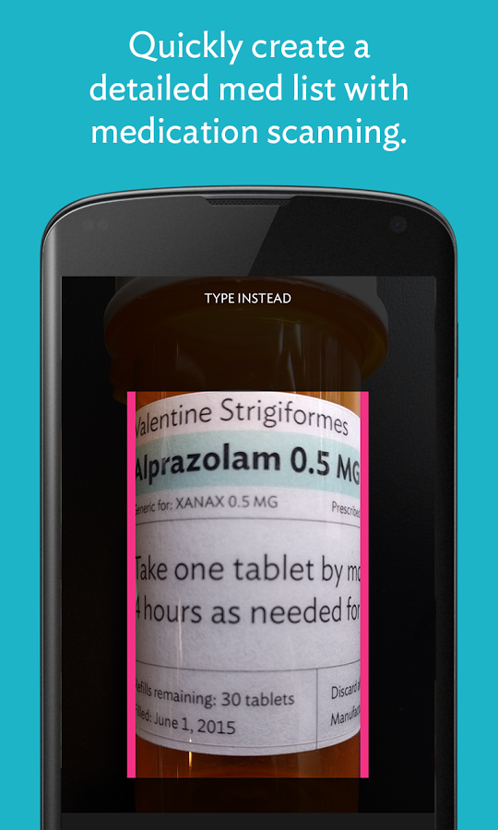
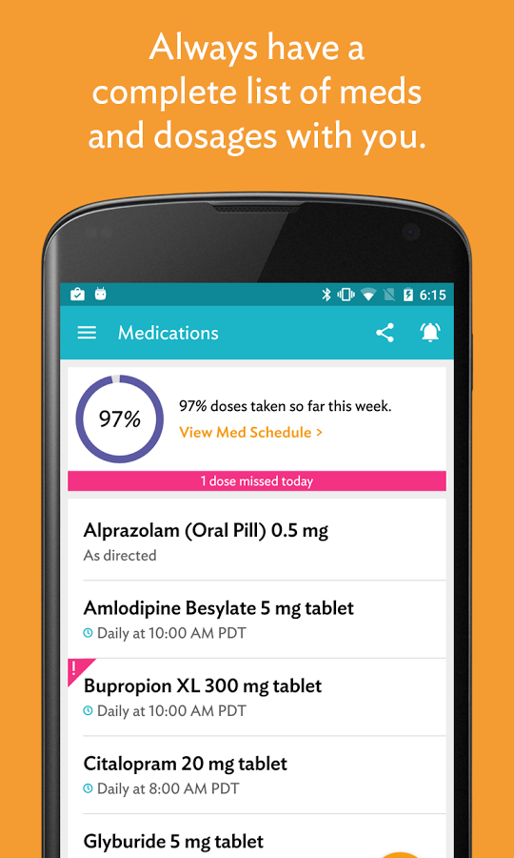
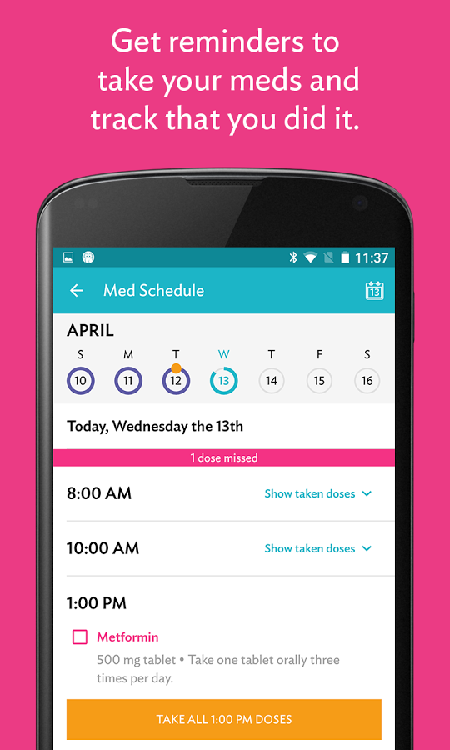
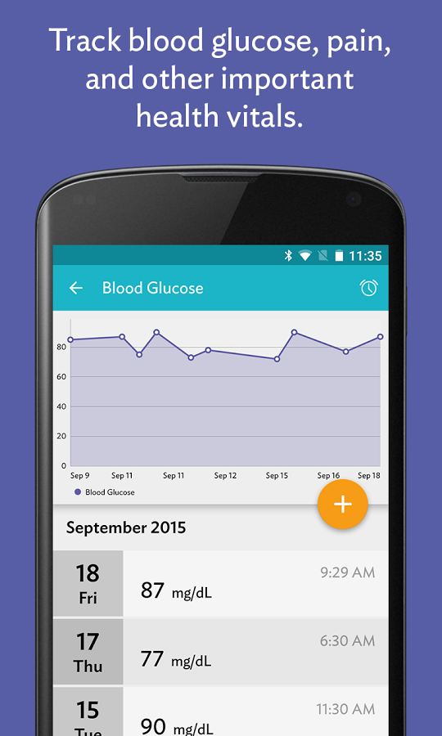
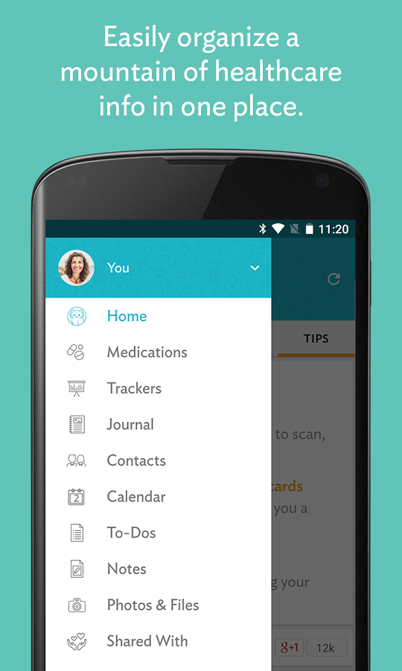
care zone application Capture screen

Slide 6
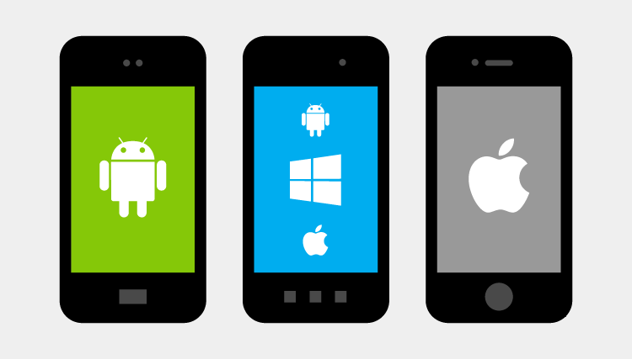
Scope
เพิ่มขั้นตอนเรื่อง Speech Recognition, OCR Camera Detection เพื่อจัดการเรื่องการวินิจฉัยอาการจากคำบอกเล่าของผู้ป่วย ผ่าน Application
การพัฒนาระบบ Google Map เพื่อจัดการและวิเคราะห์โรงพยาบาลที่จัดจำหน่ายยาสามัญตามข้อมูลของ OCR
การพัฒนา Application ให้สามารถลองรับได้ทุก Platform
การสร้างระบบ Data Mining เพื่อจัดการเรื่องข้อมูลยาสามัญ

Slide 7


Target group
80%
20%

Slide 8
Problems
การเข้าถึงข้อมูลยาสามัญของผู้ป่วย
การสร้างทางเลือกให้ผู้ป่วยมีความมั่นใจในการเลือกใช้ยาสามัญ
การรายงานข้อมูลของคนไข้ที่มาทำการรักษาด้วยการใช้ยาสามัญของโรงพยาบาล
การตรวจสอบอาการข้างเคียงของผู้ป่วยกับโรงพยาบาล

Slide 9
Software specification
Input/Output Specification
-OCR, CAMERA, VOICE, GOOGLE MAP, REST SERVICE, DATABASE
Functional Specification
-Face Verification
-Login Authentication
-Camara Verification
-Voice Selection
-Medicine Label
-Drug Detail
-Select setting alarm for eat drug or call to the doctor for drug checking
-Call to the doctor for drug checking and check the hospital location with Google Map
-Data Logging for the doctor
-IO Print Acting Detail

Slide 10
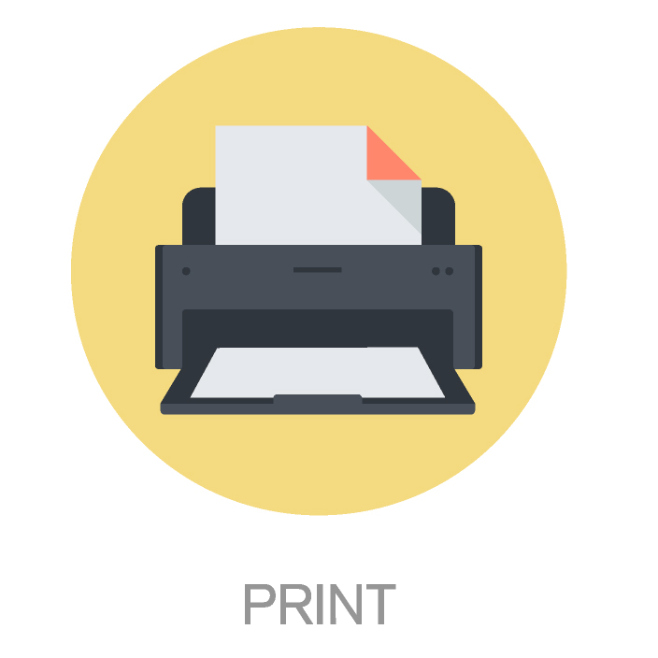
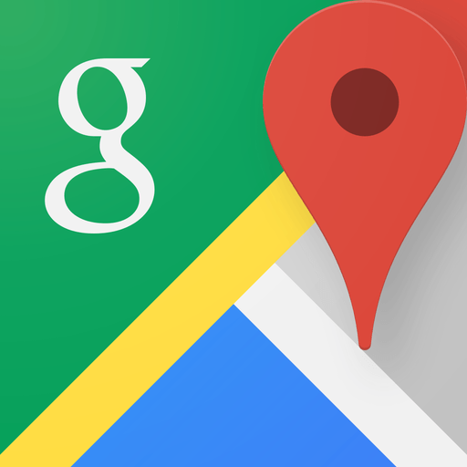
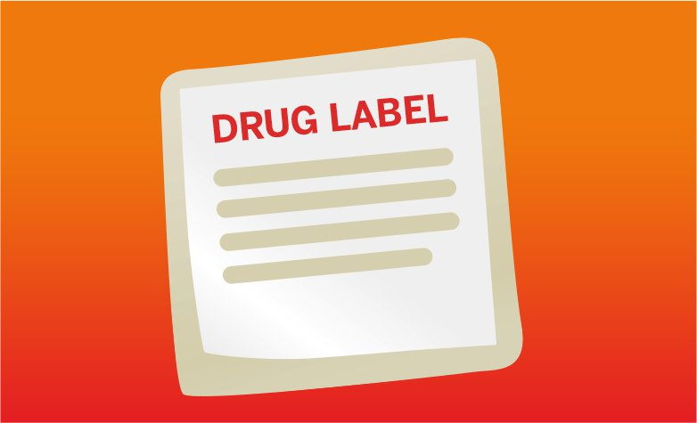
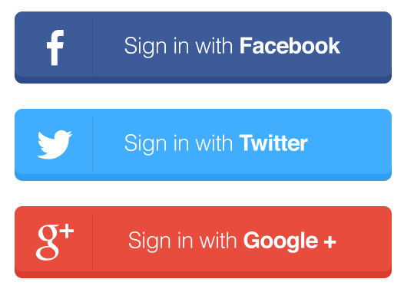






Mobile Application Architecture
Hospital Location
Medicine Label
Hospital
Print
New Account Social Login
Microsoft
Face Verification
OCR
CAMARA
ACTING
DRUG
CHECK LIST
Notification
alert after send data

Slide 11
Tool for develop
Android Studio SDK
Tesseract OCR Library From Google API
Voice Recognition From Android API
Google Map From Google API
Firebase management account and send notification between user and hospital
Microsoft Face Verification From Google
Github Open Source

Slide 12


Market share & social Impact

Slide 13
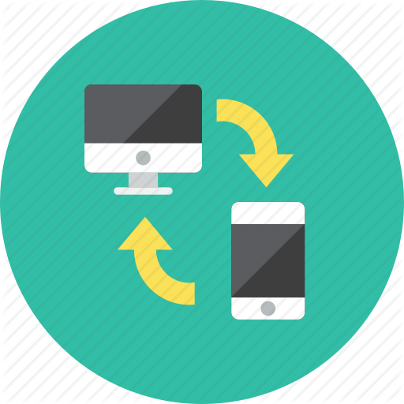


Market Segment
Core Service
Additional Service
Other Service

Slide 14

marketing competitors
Indirect Competition
Direct Competition

Slide 15
marketing strategies
Product : Social Network
Price : Trial 30 days specific face verification
Place : Bangkok Thailand
Promotion : Full Cost Free IO Printer

Slide 16
Marketing target
เป็นที่รู้จักของคนในกรุงเทพได้ภายใน 3 ปี
สร้างการรับรู้ในตราสินค้า (Brand Awareness) ให้เกิดแก่กลุ่มลูกค้า
โดยตั้งเป้าไว้ที่ 70% ภายใน 3 ปี
มีการเติบโตของยอดขายเฉลี่ยอย่างต่ำ 30% ต่อปี
การทำ R&D เพื่อพัฒนาคุณภาพของผลิตภัณฑ์ให้เกิดขึ้นในทุก 3 ปี

